Slide 1
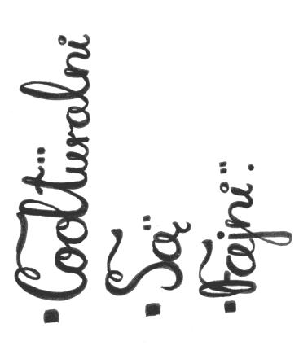
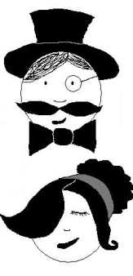
Projekt psychoedukacyjny dla klas 4-7
opracowanie: Anna Hanusiak i Iwona Dąbek

Slide 2
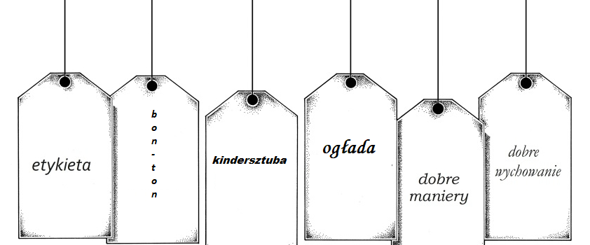
Czym jest SAVIOR – VIVRE?
SAVIOR – VIVRE (fr. savoir – wiedzieć, vivre – żyć; „znajomość życia”) to znajomość obowiązujących zwyczajów, form towarzyskich i reguł grzeczności obowiązujących w danej grupie.

Slide 3
Po co nam SAVIOR – VIVRE?
Dzięki znajomości reguł grzecznościowych:
wiemy jak zachować się w każdej sytuacji;
unikniemy faux pas czyli gaf i niezręczności w kontaktach z innymi ludźmi, nie wystawimy się na ośmieszenie;
jesteśmy przez innych ludzi widziani jako osoby dobrze wychowane, o wysokiej kulturze osobistej, a każdy woli przebywać w towarzystwie osoby kulturalnej;
unikniemy nieprzyjemności i nieporozumień w kontaktach z kolegami, nauczycielami, sąsiadami…
łatwiej i przyjemniej się żyje, gdy jesteśmy wobec siebie kulturalni.

Slide 4
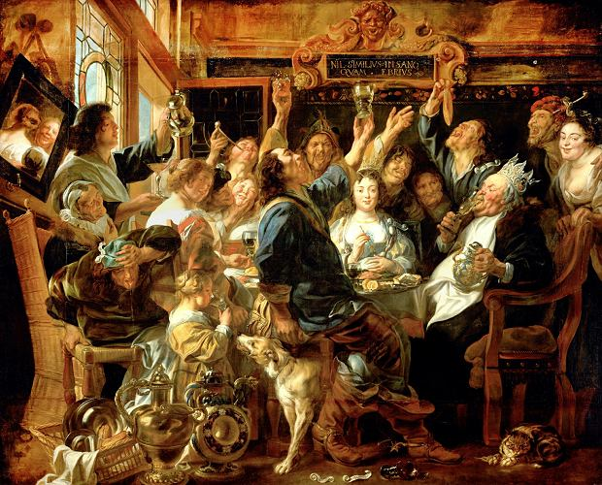
SAVIOR – VIVRE dawniej …
Dobre maniery za czasów Erazma z Rotterdamu
(opisane w dziele „O wytworności obyczajów chłopięcych”)
XV/XVI wiek
Nie dłub w nosie, gdy jesz.
Nie wrzucaj z powrotem do wspólnego garnka kości, które wcześniej obgryzałeś.
Weź ten kawałek mięsa, którego dotknąłeś.
Nie dłub nożem w zębach.
Nie oblizuj tłustych palców ani nie wycieraj ich w ubranie, wykorzystaj do tego obrus.

Slide 5
SAVIOR – VIVRE dziś …
powitania i pożegnania
wizerunek
porozumienie się
miejsca publiczne (kino, teatr, autobus, plaża)
wokół stołu

Slide 6
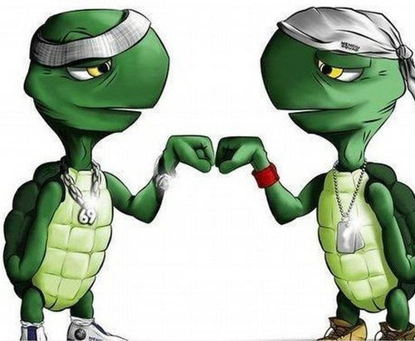
POWITANIA I POŻEGNANIA

Slide 7
POWITANIA I POŻEGNANIA
Przywitanie to gest, który powinien być odruchowy, automatyczny.
Kulturalne osoby nie udają, że nie widzą znajomego czy nieznajomego - zawsze ze wszystkimi się witają!
Wiedzą:
Jakie słowa powitania są odpowiednie do sytuacji.
Kto powinien ukłonić się jako pierwszy.
Jak właściwie wykonać uścisk dłoni.
Kiedy wstać, a kiedy siedzieć podczas powitania.

Slide 8
Słowa powitania i pożegnania
W języku polskim istnieje całe mnóstwo wyrazów powitania/pożegnania:
cześć |  | bywaj |  |  | kłaniam się
 | czołem |  | rąsia |  | serwus
żegnaj | dzień dobry |  |  | na razie |  | nara
 | hello |  | witka |  | sie ma
halo |  | graba | do widzenia |  | jak się masz
hejka | hej |  |  |  | piątka
pa |  |  | do miłego | do zobaczenia |  | witaj
 | witam | siemka |  |  | czółko
Jedne są bardziej formalne, inne mniej…

Slide 9
Słowa powitania i pożegnania
Jakich słów używać do przywitania się z różnymi osobami?
w grupie koleżeńskiej, przyjacielskiej i w bliskiej rodzinie - w zasadzie używamy dowolnej formuły powitania - wszystko na co się w swoim gronie zgadzacie jest akceptowalne
w grupie dalszych znajomych, w zbliżonym wieku - unikamy bardzo nieformalnych zwrotów jak np. "siemano" czy "joł". Najbezpieczniej użyć "cześć".

Slide 10
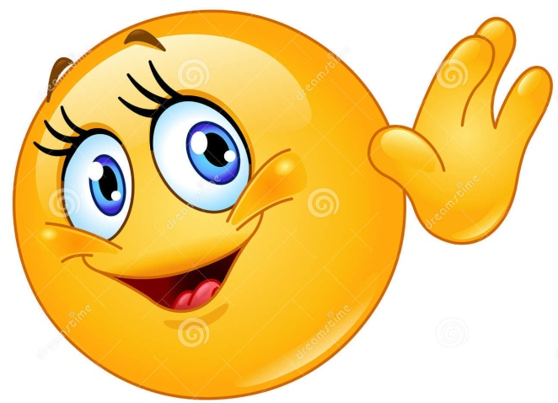
Słowa powitania i pożegnania
do osób dorosłych - obcych czy znajomych - tylko "dzień dobry" i "do widzenia" są akceptowalnymi formami!
DZIEŃ DOBRY!

Slide 11
Słowa powitania i pożegnania
!!! WAŻNE
słowa powitania mówmy wyraźnie!
"...bry" mruczane pod nosem wcale dobrze o nas nie świadczy!

Slide 12
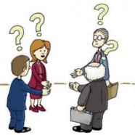
Kto pierwszy się kłania?
mężczyzna pierwszy kłania się kobiecie
młodszy – starszemu
pracownik – przełożonemu (uczeń – nauczycielowi)
idący – stojącemu
wchodzący do pomieszczenia – obecnym

Slide 13
Kto pierwszy się kłania?
W sytuacji, gdy trudno ustalić np. wiek (nie zapytamy przecież: przepraszam, ile ma Pan lat, bo nie wiem, kto się ma pierwszy ukłonić?), savoir- vivre podpowiada jednoznacznie:
GRZECZNIEJSZY,
LEPIEJ WYCHOWANY
KŁANIA SIĘ PIERWSZY!
Jeżeli spotykamy kogoś kilkakrotnie w ciągu jednego dnia, nie powtarzamy powitania ponownie - wystarczy wtedy uśmiech lub skinienie głowy.

Slide 14
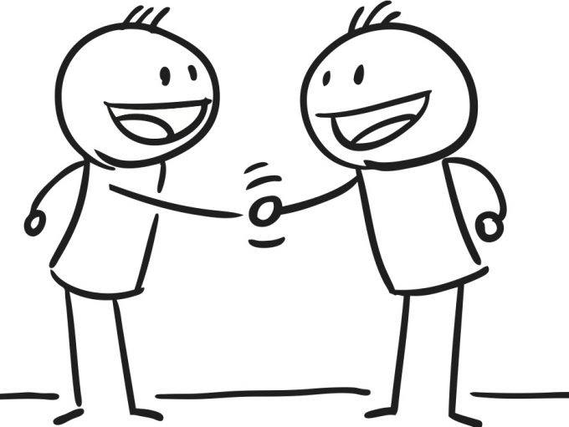
Uściski dłoni
Wystarczające jest powitanie słowne, podanie ręki nie jest obowiązkowe, jednak jest obecnie bardzo popularne.
Przy podawaniu ręki obowiązują zasady odwrotne niż przy powitaniu słownym:
kobieta podaje rękę mężczyźnie,
starszy młodszemu,
przełożony podwładnemu

Slide 15
Uściski dłoni
Bardzo ważne jest jak podajemy rękę. Oto lista najczęstszych błędów:
„dziadek do orzechów” - zbyt mocny uścisk, którym próbujemy zgnieść dłoń drugiej osoby jak orzecha
„śnięta ryba" - uścisk, a właściwie ledwo dotyk, ręki bezwładnej, wiszącej, bez energii
"pompka" - uściskowi dłoni towarzyszy energiczne, szybkie i długie potrząsanie
"wyrwirąk" - uścisk, któremu towarzyszy ciągnięcie drugiej osoby w swoim kierunku
podawanie dłoni nad stołem - nigdy! zawsze wychodzimy zza stołu, biurka i witamy się z drugą osobą
podawanie do uścisku samych palców
podawanie dłoni w pakiecie z poklepywaniem drugą dłonią w ramię drugiej osoby
podawanie dłoni w pakiecie z trzymaniem drugiej ręki w kieszeni (ważna zasada: przy powitaniu słonym czy z uściskiem dłoni - ręce z kieszeni!!!)

Slide 16
Uściski dłoni
Bardzo ważne jest jak podajemy rękę. Oto lista najczęstszych błędów:
„dziadek do orzechów” - zbyt mocny uścisk, którym próbujemy zgnieść dłoń drugiej osoby jak orzecha
„śnięta ryba" - uścisk, a właściwie ledwo dotyk, ręki bezwładnej, wiszącej, bez energii
"pompka" - uściskowi dłoni towarzyszy energiczne, szybkie i długie potrząsanie
"wyrwirąk" - uścisk, któremu towarzyszy ciągnięcie drugiej osoby w swoim kierunku
podawanie dłoni nad stołem - nigdy! zawsze wychodzimy zza stołu, biurka i witamy się z drugą osobą
podawanie do uścisku samych palców
podawanie dłoni w pakiecie z poklepywaniem drugą dłonią w ramię drugiej osoby
podawanie dłoni w pakiecie z trzymaniem drugiej ręki w kieszeni (ważna zasada: przy powitaniu słonym czy z uściskiem dłoni - ręce z kieszeni!!!)

Slide 17
Uściski dłoni
Jak
zatem podawać dłoń właściwie?

Slide 18
Uściski …
uścisk, przytulenie, całowanie w policzki - bardzo osobista forma przywitania, zarezerwowana dla bliskich przyjaciół i rodziny.

Slide 19
Wstawanie przy powitaniu
Wstając przy powitaniu okazujemy szacunek wchodzącej osobie, dajemy znać, że poświęcamy jej pełną uwagę, bez słów mówimy:
DOBRZE CIĘ WIDZIEĆ!

Slide 20
Kiedy trzeba wstawać? A kiedy nie?
Wstajemy, gdy witamy się:
z osobą starszą
z osobą o wyższej randze (np. szef, nauczyciel, dyrektor)
mężczyzna z kobietą
mężczyzna z mężczyzną
Nie trzeba wstawać, gdy:
(choć gdy wstaniemy nie jest to żaden błąd!)
kobieta wita się z mężczyzną
kobieta wita się z kobietą w zbliżonym wieku (wystarczy lekko się podnieść)
witamy się z kolegami, z którymi spędzamy dużo czasu

Slide 21
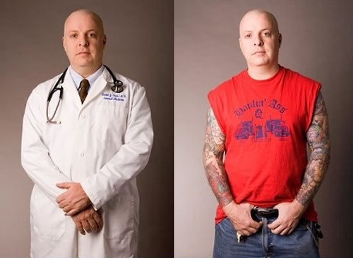
WIZERUNEK – czyli jak nas widzą tak nas piszą…
mądry
przestępca
wykształcony
agresywny
dobry lekarz
budzi lęk

Slide 22
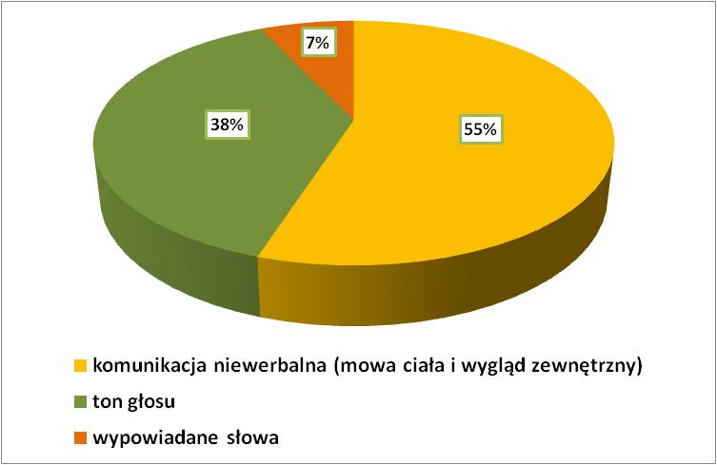
Wizerunek
Stare powiedzenie głosi: "jak cię widzą, tak cię piszą..."
A z psychologii wiemy, że na pierwsze wrażenie ludzi o nas składają się:
komunikacja niewerbalna (mowa ciała i wygląd zewnętrzny) - 55 %
ton głosu - 38 %
słowa – 7%

Slide 23
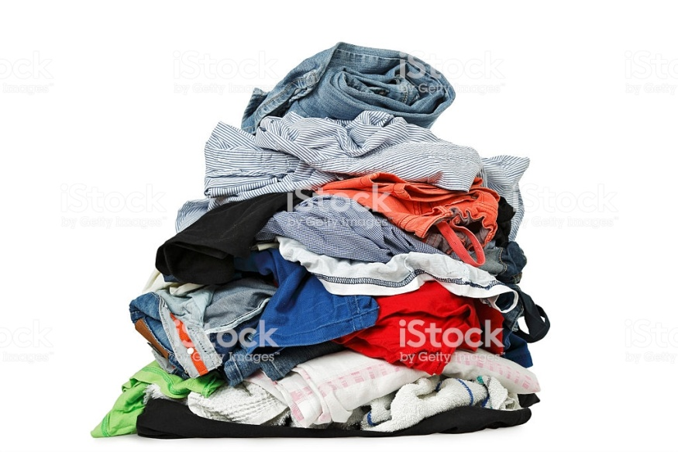
Stając rano przed naszą szafą, szukając odpowiedzi na pytanie: "co dziś na siebie włożę?" pamiętajmy o ważnych zasadach:
NASZE UBRANIE MUSI BYĆ:
zadbane, schludne, wyprasowane
ubranie z plamami, wymiętolone, włosy w nieładzie, nieprzyjemna woń, która się za nami ciągnie ... to wszystko źle o nas świadczy. Mówi innym, że jesteśmy flejtuchami, brudasami, leniuchami, nie dbamy o siebie. Nie wzbudzamy zaufania ... Niewielu będzie chciało z nami spędzać czas lub współpracować.

Slide 24
NASZA STYLIZACJA MUSI BYĆ: dopasowana do okazji (okoliczności, miejsca)
na co dzień w pracy/szkole
(szkoła to wasze pierwsze miejsce pracy!)
zgodna z przyjętym dress codem* (nasz szkolny jest zapisany w Statucie)
* zbiór zasad, dotyczących odpowiedniego dopasowania ubioru do okazji
zbyt krótkie czy zbyt obcisłe stroje w miejscu pracy są niestosowne
zbytnie odsłanianie ciała źle o nas świadczy (dekolty, ramiączka)
jaskrawe kolory zarezerwujmy na "po pracy"/"po szkole"

Slide 25
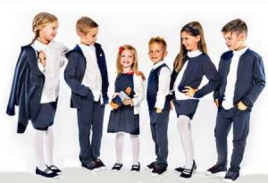
NASZA STYLIZACJA MUSI BYĆ: dopasowana do okazji (okoliczności, miejsca)
obowiązuje STRÓJ GALOWY
strój galowy jest bardzo ściśle zdefiniowany - to biała bluzka/koszula, czarny lub granatowy dół (długie spodnie lub spódnica)
strojem galowym NIE SĄ jeansy czy zielone, eleganckie spodnie "w kantkę" (bo są zielone!) ani wytworna różowa sukienka.
UROCZYSTOŚCI OFICJALNE
(rozpoczęcie, zakończenie roku szkolnego; apele z okazji rocznic państwowych i in.)

Slide 26
NASZA STYLIZACJA MUSI BYĆ: dopasowana do okazji (okoliczności, miejsca)
INNE UROCZYSTOŚCI
obowiązuje strój wizytowy
strój elegancki, odświętny;
nie ma ograniczeń kolorystycznych

Slide 27
NASZA STYLIZACJA MUSI BYĆ: dopasowana do okazji (okoliczności, miejsca)
PO PRACY/SZKOLE I W WEEKENDY
w zasadzie obowiązuje tutaj duża dowolność: możemy pobawić się modą, zaszaleć z kolorem, wzorem, fasonem.
Pamiętajmy jednak o ważnej zasadzie
unikania przesady!

Slide 28
NASZA STYLIZACJA MUSI BYĆ: dopasowana do okazji (okoliczności, miejsca)
CO TYLKO NA PLAŻĘ?
odsłanianie ciała
klapki
bikini

Slide 29
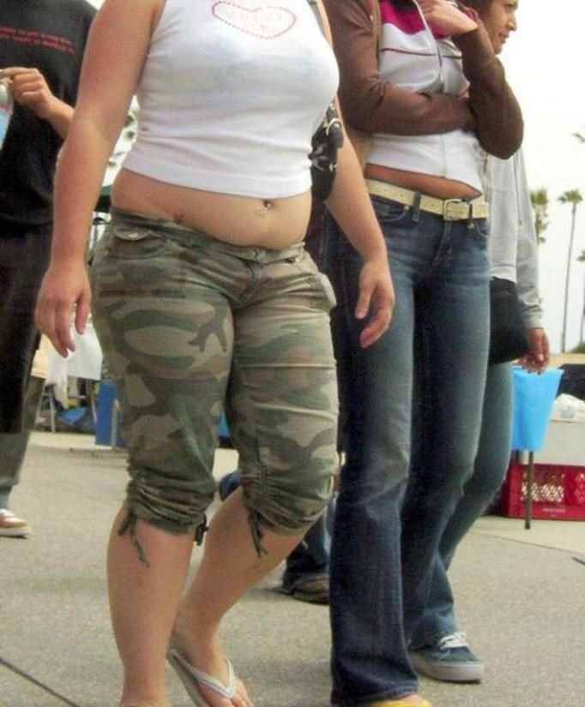
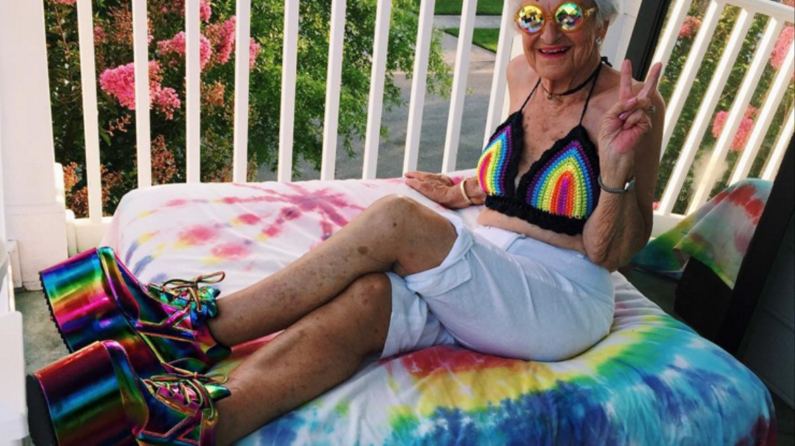
NASZA STYLIZACJA MUSI BYĆ: dopasowana do wieku, sylwetki
Niewłaściwy, niedopasowany do naszej sylwetki i wieku strój sprawia, że wyglądamy nieestetycznie i po prostu śmiesznie!

Slide 30
Niewybaczalne grzechy w ubiorze
KOBIETA
MĘŻCZYZNA
odkryte ramiona, plecy, dekolt w dzień
prześwitujące ubrania w dzień
klapki lub sandały w pracy/szkole
biżuteria w dużej ilości w pracy/szkole
strój codzienny na uroczystości
krawat do koszuli z krótkim rękawem
skarpetki do sandałów
biżuteria typu złoty łańcuch
krótkie spodnie w pracy (chyba, że jest ratownikiem)
rozpięty kołnierzyk koszuli (gdy na szyi jest krawat)

Slide 31
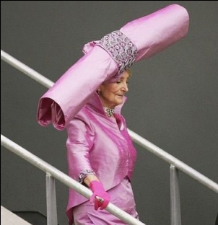
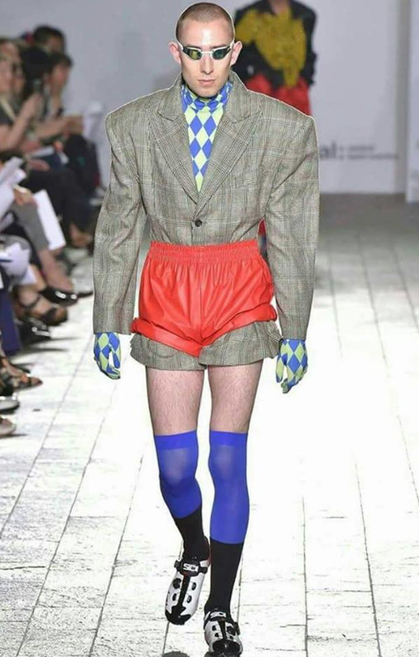
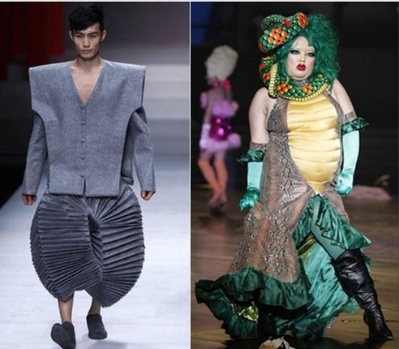
NASZA STYLIZACJA MUSI BYĆ: dobrana z zachowaniem zasady umiaru
Zasada umiaru - podstawowa zasada kultury i elegancji!
Czy warto podążać ślepo za modą?
Łatwo można zostać jej ofiarą...

Slide 32
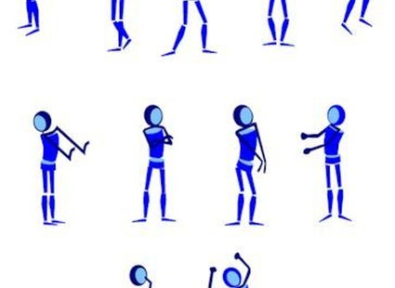
Wizerunek – mowa ciała
MOWA CIAŁA odgrywa bardzo ważną rolę w budowaniu własnego wizerunku. Przyjmując różne postawy bez słów mówimy drugiej osobie bardzo wiele!

Slide 33
Wizerunek – mowa ciała
Kulturalną postawą podczas rozmowy z drugą osobą jest taka postawa:
Ręce opuszczone luźno wzdłuż ciała
Szanujemy przestrzeń osobistą naszego
rozmówcy - zachowajmy odstęp, nie
podchodźmy zbyt blisko.

Slide 34
Wizerunek – mowa ciała
A jak postawa jest niewłaściwa?
ręka na biodrze - taka postawa wyraża powątpiewanie w to, co mówi nasz rozmówca
założone ręce na wysokości klatki piersiowej - wyrażają niechęć, opór przez kontaktem z daną osobą
ręce opuszczone i splecione na brzuchu - wyrażają nieśmiałość
ręce w kieszeniach - mówią, że masz coś do ukrycia

Slide 35
Wizerunek – mowa ciała
Wiercenie się, przestępowanie z nogi na nogę, poprawienie włosów, bawienie się garderobą lub biżuterią są rozpraszające, nieuprzejme, wyrażają twoje zdenerwowanie.
Utrzymuj kontakt wzrokowy z rozmówcą - rozglądanie się po pomieszczeniu, bezmyślne kiwanie głową są niegrzeczne.

Slide 36
POROZUMIENIE SIĘ

Slide 37
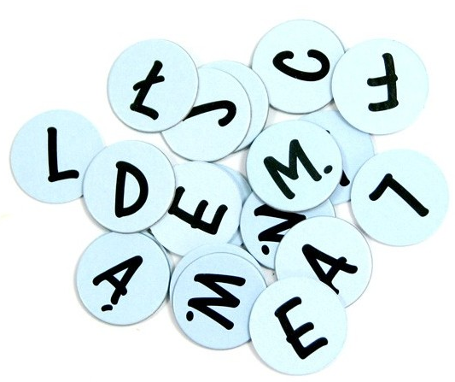
Rozmowa
Rozmowa jest podstawą komunikacji między ludźmi. Skoro każdy z nas codziennie rozmawia z innymi ludźmi, warto wiedzieć jak robić to dobrze…
Podstawą rozmowy są SŁOWA. Używamy słów, by wyrazić nasze myśli, sądy, intencje, a także uczucia.
Niestety, wielu z nas używa słów tzw. niecenzuralnych, czyli wulgaryzmów. Po co? Na pewno nie wskazuje to na naszą kulturę!
Polszczyzna jest bardzo bogata – każdą
myśl, każdą emocję (nawet ogromną złość!)
jesteśmy w stanie wyrazić bez użycia
ordynarnych słów.

Slide 38
Rozmowa
Pamiętajmy, używanie przekleństw jest bardzo niekulturalne!!!

Slide 39
Rozmowa
Proszę, dziękuję i przepraszam to słowa magiczne:
"proszę" potrafi sprawić, że ktoś zrobi to co chcemy
"dziękuję" zachęca innych do pomagania nam
"przepraszam" kończy kłótnie, spory i wojny
Codzienne używanie tych
trzech słów to podstawa języka
kulturalnego człowieka!!!

Slide 40
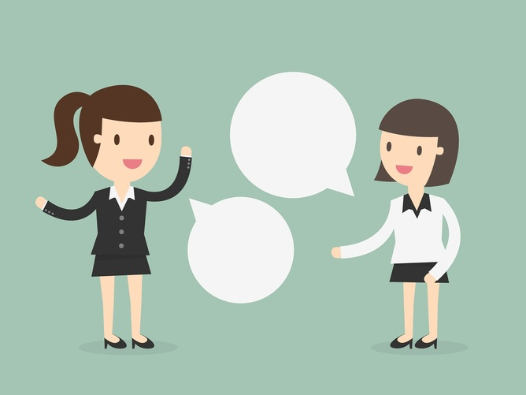
Rozmowa
ZASADY KULTURALNEJ ROZMOWY:
gdy jedna osoba mówi - druga słucha
nigdy nie przerywaj wypowiedzi drugiej osobie - czekaj na swoją kolej
w towarzystwie kilku osób rozmawiamy wspólnie - bardzo niekulturalne jest mówienie w gronie ludzi do jednej osoby na ucho
nieuprzejme jest przerywanie rozmowy dwóm innym osobom - gdy rozmawiają, poczekaj ja (no (chyba, że gdzieś wybuchł pożar!)

Slide 41
„Rozmowa elektroniczna”
Netykieta to po prostu savoir - vivre w Internecie. Dotyczy zarówno blogów, stron internetowych, mediów społecznościowych, jak i poczty elektronicznej.

Slide 42
„Rozmowa elektroniczna”
Oto najważniejsze zasady kultury w Internecie:
używamy słów, które wyrażają naszą kulturę języka - bezwzględny zakaz stosowania wulgaryzmów!
piszemy poprawnie ortograficznie, dbamy o właściwą stylistykę pisowni - przed wysłaniem maila czy posta warto włączyć opcję sprawdzania pisowni.
wysyłane wiadomości powinny mieć sprecyzowany temat - jasno określać o czym będzie nasz mail. Szanujmy czas innych – piszmy zwięźle!

Slide 43
„Rozmowa elektroniczna”
każda wiadomość mailowa powinna zaczynać się powitaniem, a kończyć pożegnaniem.
powitanie: "Dzień dobry", "Szanowna Pani/Panie", "Cześć ..." - w zależności do kogo piszemy...
słowo "Witam" - choć obecnie bardzo popularne w elektronicznej komunikacji - jest grzechem wobec kultury osobistej. Witać można tylko kogoś w progach własnego domu.
pożegnanie: "Z poważaniem", "Z wyrazami szacunku" (do osób dorosłych, do osób z którymi jesteśmy w formalnej relacji). Zwrot "Pozdrawiam" zachowujemy dla rodziny, bliskich znajomych i przyjaciół; a "całuski" tylko dla przyjaciół i rodziny.

Slide 44
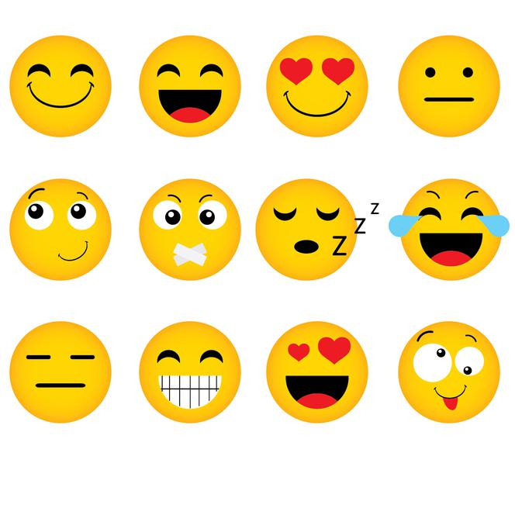
„Rozmowa elektroniczna”
EMOTIKONY - należą do języka Internetu, ale można je stosować tylko przy różnych pogaduszkach (na forach, w komentarzach itp.) i nieoficjalnych e-mailach wysyłanych do osób dobrze znanych. Pisząc do osób mniej znanych lub obcych nie stosujemy emotikonów.

Slide 45
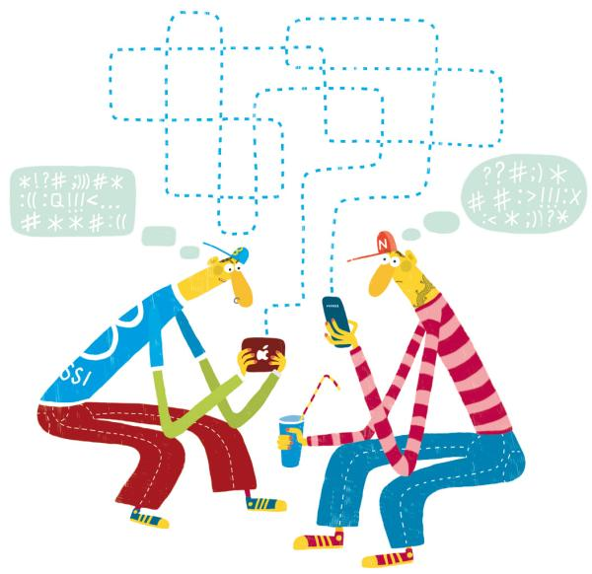
„Rozmowa elektroniczna”
!!! PAMIĘTAJ
PISZ W INTERNECIE TYLKO TO, CO POWIEDZIAŁBYŚ OSOBIŚCIE DRUGIEJ OSOBIE

Slide 46
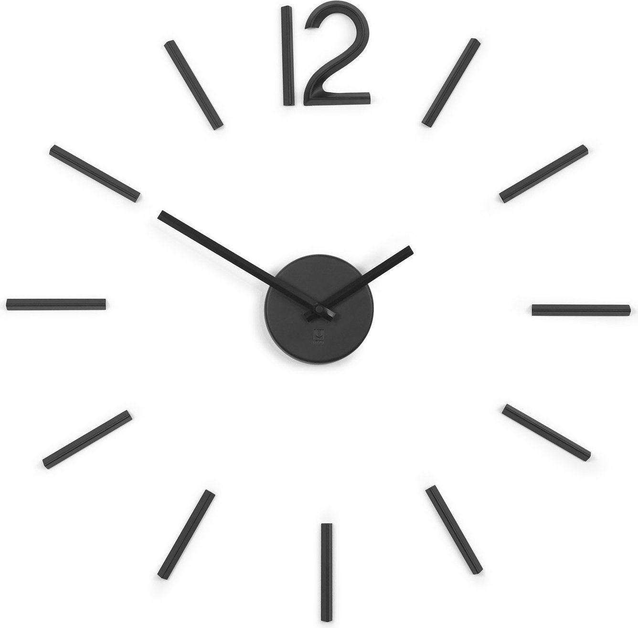
Rozmowa telefoniczna
W dobie komórek możemy do siebie dzwonić właściwie zawsze i wszędzie. Ale czy jednak takie "zawsze i wszędzie" jest kulturalne?
Również tu obowiązuje kilka podstawowych zasad dobrego wychowania:
Dzwonimy do kogoś w dzień powszedni po 9.00 i przed 22.00 - chyba, że ustaliliśmy z tą osobą inne pory dzwonienia. W weekendy i święta nie dzwonimy do kogoś przed 10.00.

Slide 47
Rozmowa telefoniczna
Gdy dzwonimy do kogoś zawsze przedstawiamy się i pytamy się „Czy może Pani/Pan rozmawiać?"/„Czy możesz rozmawiać?„
Podczas wszelkich spotkań towarzyskich, służbowych (w biurze i w szkole), w kościele, teatrze, kinie, kawiarni, restauracji itp., telefon powinien być bezwzględnie wyłączony.
Musi zaistnieć NAPRAWDĘ wyjątkowa sytuacja,
by telefon był włączony - informujemy i przepraszamy
naszych rozmówców, że nasz telefon będzie włączony.

Slide 48
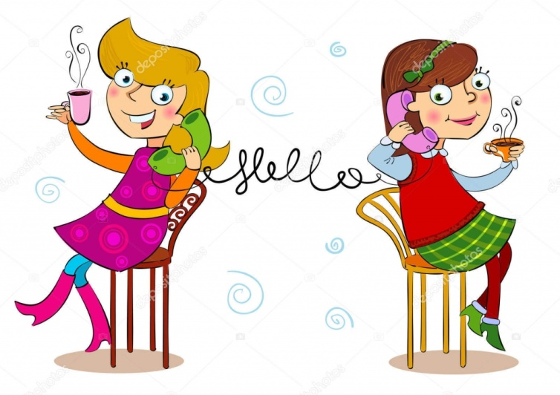
Rozmowa telefoniczna
Telefon zawsze odbieramy odchodząc na bok i rozmawiając tak, by nikt się temu nie przysłuchiwał i żebyśmy nikomu nie przeszkadzali:
W tramwaju/autobusie nie odbieramy telefonu albo odbieramy, aby powiedzieć – „Nie mogę teraz rozmawiać. Oddzwonię”
Rozmowę kończy ten kto dzwoni.
Jeżeli rozmowa zostanie przerwana z przyczyn technicznych to ponownie dzwoni ten kto ją inicjował.

Slide 49
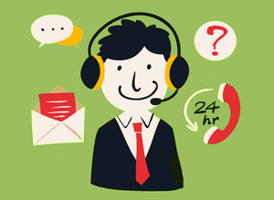
Rozmowa telefoniczna
Jeżeli ktoś do nas dzwoni, a my w tej chwili nie możemy rozmawiać, to przepraszamy i mówimy, że oddzwonimy. Nigdy nie mówimy: „Zadzwoń później”
A co zrobić, gdy dzwonimy do kogoś, a ten nie odbiera? Czy dzwonić ponownie? Drugi raz jest zgodnie z etykietą dopuszczalny, ale kolejne razy już nie. Lepiej zaczekać, aż osoba z którą staramy się skontaktować oddzwoni do nas.

Slide 50
Rozmowa telefoniczna - SMS
SMS jest tylko nowoczesną formą listu. Powinien zatem:
być napisany poprawną polszczyzną, bez błędów i literówek.
zawierać normalne zdania zaczynające się dużą literą i kończące się kropką.
bezwzględnie powinien być podpisany.

Slide 51
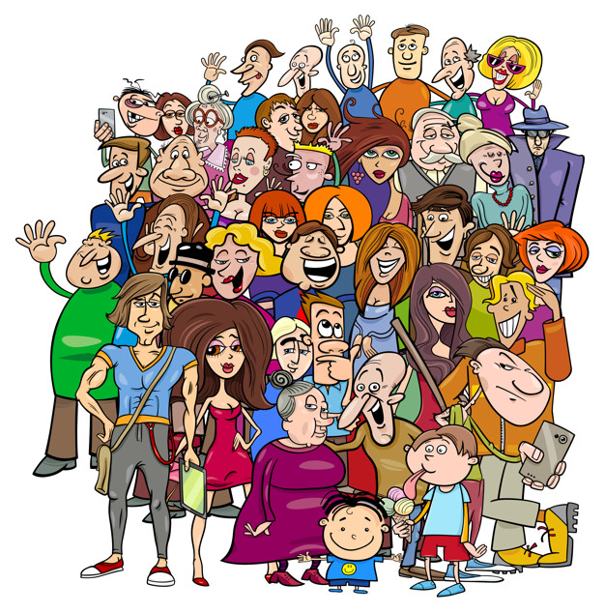
MIEJSCA PUBLICZNE

Slide 52
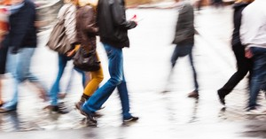
Poruszanie się
Gdy jesteśmy w miejscu, gdzie oprócz nas znajdują się inni ludzie – kultura wymaga, by poruszać się prawą stroną. Zapewni nam to komfort poruszania się, a także bezpieczeństwo (nikt na nikogo nie wpadnie!)
Prawą stroną chodzimy po chodniku, na przejściu dla pieszych, alejką w parku, po galerii, po schodach... Wszędzie!

Slide 53
Poruszanie się
Wchodzenie/wychodzenie przez drzwi (do budynków i pojazdów też!)
Zgodnie z prawami logiki, rozwiązanie jest dość proste: ruch ten porządkuje zasada pierwszeństwa dla wychodzących. Przecież to właśnie oni, wychodząc, niejako „zwalniają miejsce” dla wchodzących (choć nie w każdej sytuacji ma to znaczenie).
1
2

Slide 54
W komunikacji miejskiej
Savoir vivre nakazuje nam zawsze myśleć o innych, pamiętać o ich dobru, o ich samopoczuciu, wygodzie. Zatem w miejscach - takich jak tramwaj czy autobus - pamiętaj NIE JEDZIESZ SAM!
Pomyśl o tym, że inni pasażerowi:
nie mają ochoty słuchać naszych rozmów z kolegą czy przez telefon - mówmy cicho!
mogą chcieć usiąść - a nasz plecak czy torba siedzieć wcale nie potrzebuje! Nie kładźmy więc naszego bagażu na krzesłach dla ludzi.
nie chcą słuchać głośno naszej listy przebojów – używajmy słuchawek.
nie czerpią żadnej przyjemności z tego, że cały czas uderzamy ich plecakiem lub łokciem - w komunikacji miejskiej stójmy spokojnie, nie rozpychajmy się, nasz bagaże i kończyny trzymajmy przy sobie.

Slide 55
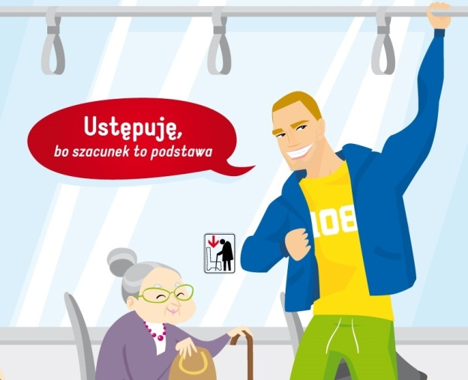
W komunikacji miejskiej
O czym jeszcze powinniśmy pamiętać, by umieć kulturalnie podróżować tramwajem/ autobusem?
autobus to nie restauracja –
unikajmy wsiadania z hot-dogiem,
hamburgerem czy innym jedzeniem,
bo możemy nabrudzić!
Poza tym niektóre potrawy wydzielają intensywny zapach - mówią więc wprost - zasmrodzimy cały autobus!
osobom starszym, mającym trudności z chodzeniem (np. wspierających się na kulach) i kobietom w ciąży zawsze ustąp miejsca

Slide 56
W kinie
W kinie nigdy nie świadczy o nas dobrze:
głośne komentowanie akcji,
głośne wyrażanie swoich opinii o filmie i grze aktorów,
wydawanie odgłosów towarzyszących jedzeniu i piciu,
zakładanie nóg na oparcie fotela poprzedniego rzędu,
zdejmowanie butów (zapach!!!),
pozostawianie na podłodze kubków, papierków i innych dowodów "popopcornowych"
rozlegający się nagle dzwonek naszego telefonu albo pogaduchy telefoniczne

Slide 57
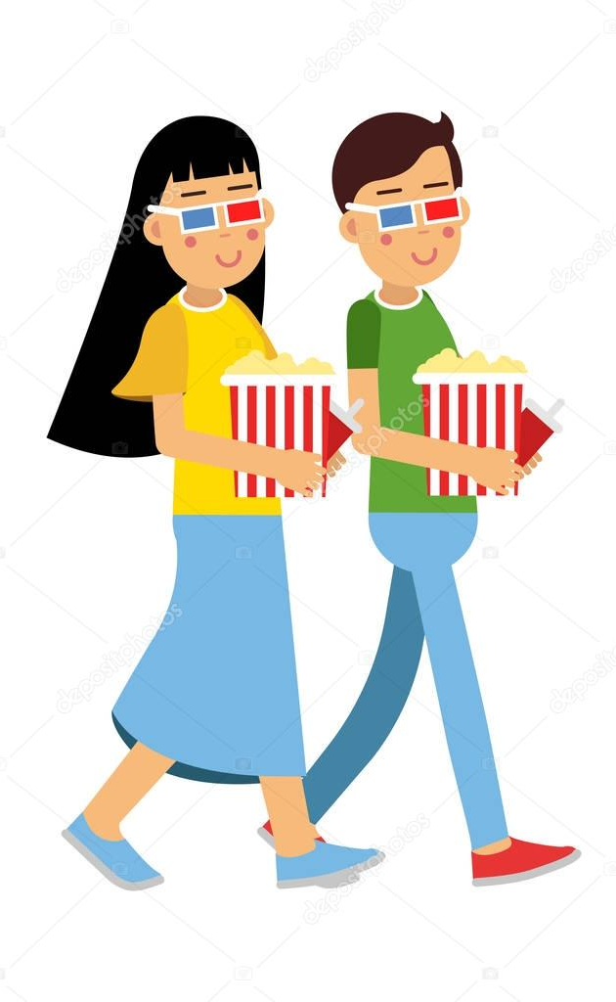
W kinie
Ważny jest też sposób dochodzenia do naszego miejsca:
kiedy przechodzimy pomiędzy rzędami foteli odwracamy się tyłem do ekranu, a przodem do osób już siedzących.
gdy natomiast już siedzimy, a ktoś inny wchodzi na swoje miejsce, ułatwiamy mu to podnosząc się z fotela.

Slide 58
Na plaży
A oto kilka zasad bon-tonu podczas słonecznego relaksu nad wodą i na plaży:
Nie biegaj ani nie chodź energicznie w pobliżu koców i ręczników, na których leżą inni plażowicze - w ten sposób możesz obsypać ich piaskiem.
Otrzepując z piasku twój koc lub ręcznik, uważaj na sąsiadów.
Nie słuchaj głośno muzyki. Tobie może odpowiadać taki styl spędzania czasu na plaży, a innym (którzy pragną spokoju) – po prostu przeszkadzać
Nie rozmawiaj głośno przez telefon komórkowy.
Nie krzycz, nie nawołuj i nie wzywaj na cały głos osób z rodziny czy przyjaciół. Nie koncentruj uwagi plażowiczów na sobie. To zachowanie wyjątkowo nieeleganckie, które burzy innym spokój. Zamiast tego podejdź to osoby, której chcesz coś przekazać i porozmawiaj z nią.

Slide 59
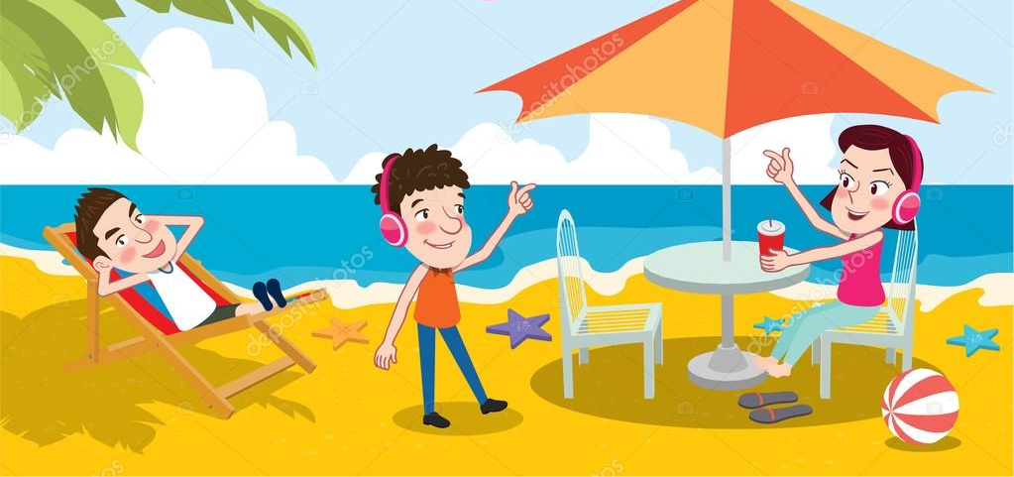
Na plaży
Pływając tam, gdzie w pobliżu znajdują się obce osoby, pamiętaj również o ich komforcie. Nie wskakuj z impetem do wody, nie wykonuj energicznych ruchów kończyn, chlapiąc przy tym na wszystkie strony. Ty możesz się świetnie bawić, a inni – zdecydowanie nie. Uszanuj to, że każdy z nas ma prawo spędzać czas w wodzie na swój sposób.
W plażową siatkówkę graj na wyznaczonych plażowych boiskach. Nikt nie lubi znienacka dostać piłka w głowę!
Pamiętaj o estetyce: odpowiednim strojem plażowym są kostiumy i kąpielówki, a nie bielizna.

Slide 60
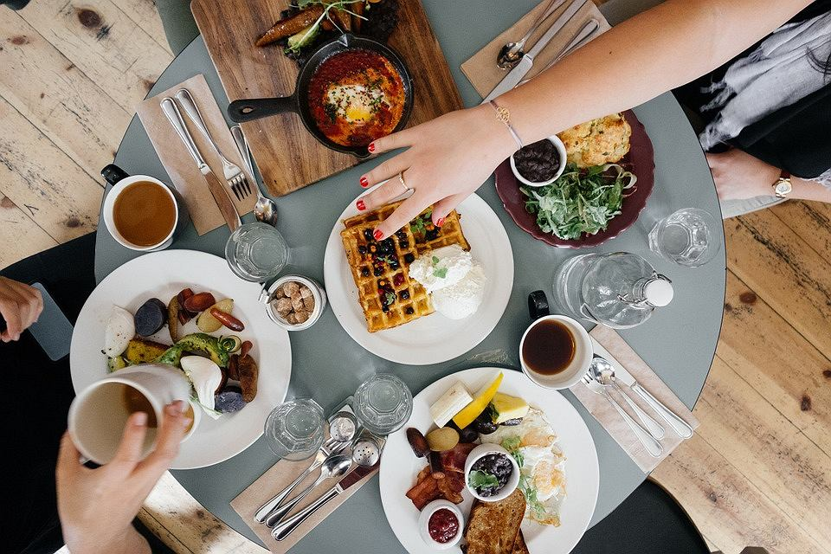
WOKÓŁ STOŁU

Slide 61
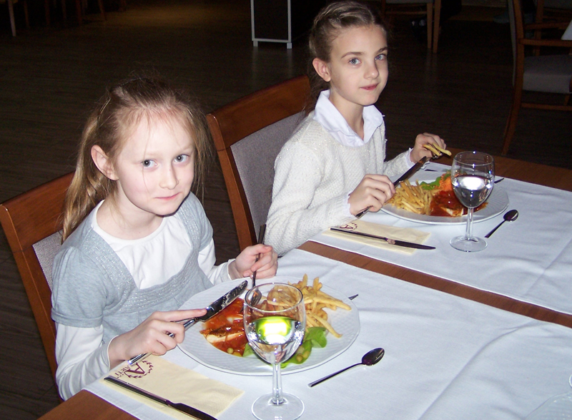
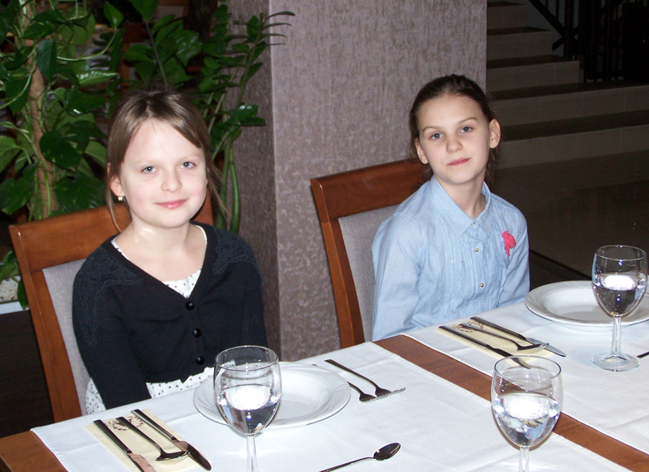
Postawa podczas jedzenia
Przy stole, podczas posiłku, siedzimy:
prosto
gdy nie jemy, ręce trzymamy pod
stołem
nie podpieramy się łokciami
nogi pod stołem trzymamy
złączone, nie machami nimi

Slide 62
Mówić czy nie mówić?
Życzenie komuś smacznego posiłku, według zasad savoir - vivre jest czymś zupełnie zbędnym, a w niektórych sytuacjach nawet niekulturalnym.
"Smacznego" mówimy tylko wtedy, gdy sami, własnoręcznie przygotowaliśmy posiłek. Etykieta zezwala na używanie tego zwrotu jedynie przez samego kucharza lub kelnera.
Bezwzględnie nie powinno się mówić "smacznego" osobie, która ugotowała dla nas posiłek oraz osobie, która jest w trakcie jedzenia (choćby dlatego, że nie może nam odpowiedzieć "dziękuję" - ma przecież pełne usta!)
Pamiętajmy
za przygotowany dla nas posiłek ZAWSZE dziękujemy!!!

Slide 63
Lista dobrych manier podczas jedzenia
Podczas posiłku mamy tylko dwie rzeczy do zrobienia - jeść i pić oraz - w przerwach - prowadzić konwersacje ze współbiesiadnikami. Na pewno nie jest to dobra okazja do smsowania, telefonowania, żucia gumy, czyszczenia paznokci, poprawiania fryzur ...
Zaczynamy jeść dopiero, gdy wszystkim osobom przy stole podano potrawę
Jemy z zamkniętymi ustami
Zanim coś powiemy, pogryźmy
i przełknijmy ostatni kęs

Slide 64
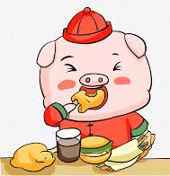
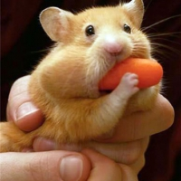
Lista dobrych manier podczas jedzenia
Gniecenie, mieszanie potraw na talerzu nie jest kulturalne
Mlaskanie, siorbanie, cmokanie to oznaki,
że posiłek smakuje ... ale tylko w świecie
świnek! Kulturalny człowiek nie wydaje
takich dźwięków!
Upychanie dużej ilości jedzenia w buzi jest nieeleganckie. Psujemy tym apetyt innym, którzy z nami spożywają posiłek - taka wypchana jak u chomik buzia wygląda obrzydliwie!
Uderzanie sztućcami o siebie, o talerz lub o stół jest zabronione!

Slide 65
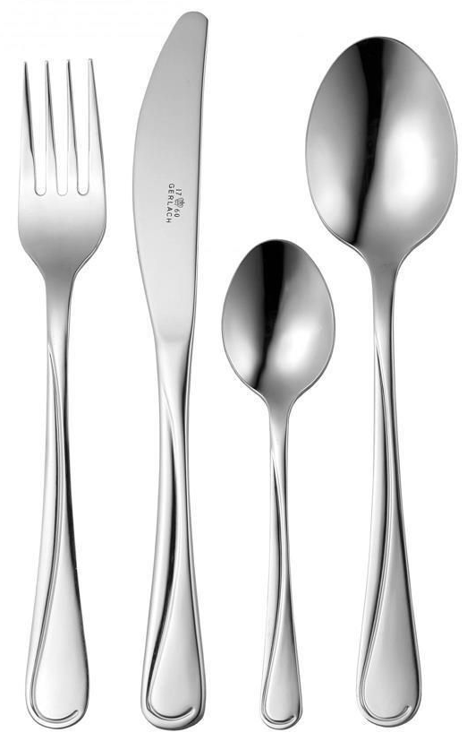
Sztućce
Pięć głównych zasad używania sztućców:
nóż, widelec, łyżka - służą wyłącznie do rozdrabniania potraw i transportowania ich do ust;
nóż zawsze trzymamy w prawej
ręce, a widelec zawsze w lewej;
ostrożnie operujmy sztućcami –
trzymamy je równolegle do blatu stołu,
nie podnosimy do góry,
nie kierujemy w stronę rozmówcy,
nie gestykulujemy ze sztućcem w ręce;
nie wkładamy noża do ust (nie oblizujemy!);
sztućców nigdy nie odkładamy z powrotem na stół - pozostają one na talerzu.

Slide 66
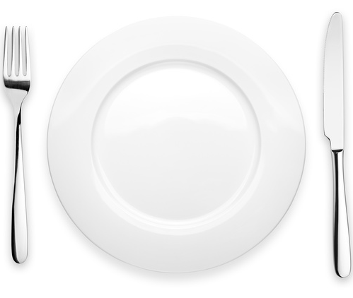
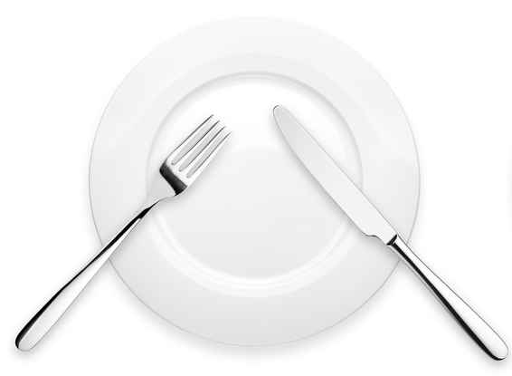
Sztućce
Sztućce potrafią mówić! A co mówią?
tak ułożone mówią: „Jestem gotowy do jedzenia”
a tak - mówią: "Teraz mam przerwę
w jedzeniu, za chwilę będę jadł dalej".
z kolei sztućce pozostawione na talerzu tak, informują: "Skończyłem jedzenie. Można zabrać mój talerz."

Slide 67
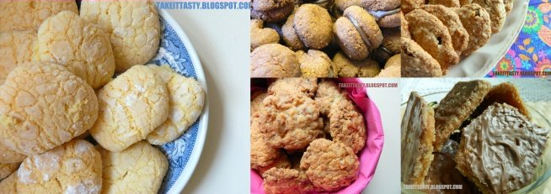
… i palce
W naszej kulturze jedzenie palcami uważa się za nieeleganckie i niestosowne.
Są jednak pewne odstępstwa od tej zasady: w rękę można wziąć jedzenie twarde, suche i nie brudzące: np. pieczywo, ciasta, ciasteczka.

Slide 68
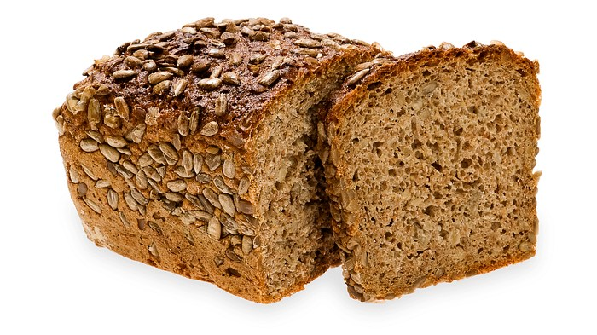
Ciekawostka
Jedzenie chleba i wędlin
W Polsce mamy zupełnie inne podejście do chleba niż reszta Europy. Inaczej go dzielimy i inaczej go jemy.
Chleb kroimy na kromki i albo je smarujemy masłem i nakładamy na niego wędliny czy ser, a następnie odgryzamy po kawałku albo po prostu gryziemy suchą kromkę traktując to jako dodatek do niektórych potraw.
Zachowanie takie dziwi cudzoziemców, którzy z reguły łamią chleb i małe jego kawałeczki, tak jak nakazuje savoir vivre, wkładają do ust. Wędliny jedzą wtedy krojąc je nożem i wkładając ich kawałki do ust widelcem.

Slide 69
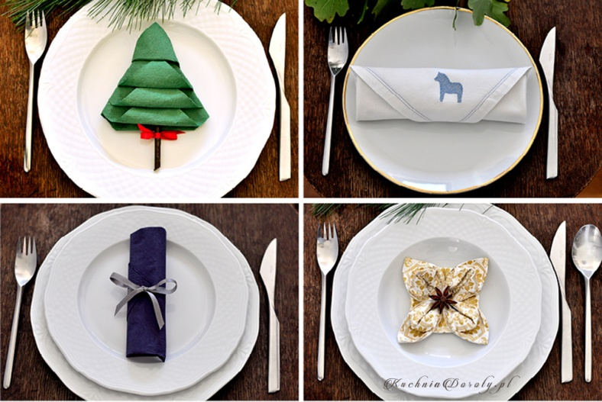
Serweta
Serwetka podczas posiłku służy do ochrony przed poplamieniem stroju i do otarcia ust.
Przed jedzeniem należy ją rozłożyć na kolanach.
Pamiętajmy, że serweta to nie śliniak, zatem nie zawiązujmy jej wokół szyi, nie wciskajmy za kołnierzyk koszuli, bluzki czy sukienki.
Obowiązkowo wycieramy usta serwetką przed napiciem się ze szklanki/filiżanki/kubeczka.
(unikniemy zostawienia
nieestetycznych śladów)

Slide 70
!!! Pamiętajcie:
kulturalni są cool!
obycie ułatwia życie!
konwenanse dają szanse!
miła jest ogłada wobec sąsiada!
dobre maniery są drogą do kariery!
choć tu Polska a nie Francja - zawsze ważna jest elegancja!

